Slide 1
Englannin päättöarvosana perustuu siihen…
kuinka hyvin ja missä määrin oppilas on saavuttanut englannin A-oppimäärän tavoitteet? (Huom! 9. luokalla opittujen asioiden lisäksi sinun tulisi hallita myös sitä ennen opiskellut asiat = Kielitaito on ns. kumulatiivista.)
mikä on kielitaidon taso 9. luokan päättövaiheessa suhteessa valtakunnallisiin kriteereihin? (Yleiset opettajan arviointityötä tukevat /suuntaa antavat kriteerit olemassa arvosanoille 5, 7, 8, 9)
Huom! Myös työskentelyn ja kielenopiskelutaitojen arviointi sisältyy päättöarviointiin!

Slide 2
Eniten painoarvoa arvioinnissa on itse kielitaidon tasolla 9. luokan päättövaiheessa:
Taito toimia vuorovaikutuksessa
Taito tulkita tekstejä = luetun- ja kuullunymmärtäminen
Taito tuottaa tekstejä = kirjoittaminen ja puhuminen

Slide 4
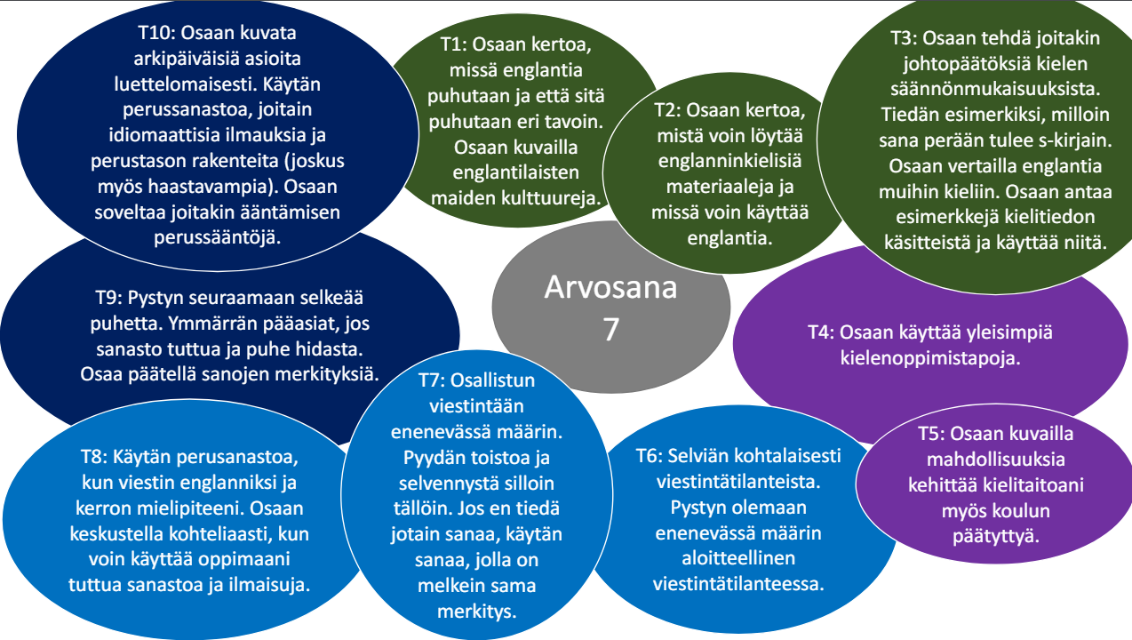

Slide 6
